Slide 1
Drill4
KSCB113

Slide 2
老师[Lǎoshī]/teacher
苏 珩
Sū héng
William

Slide 3
评分[píng fèn]/assignment
只能缺席一次
Max 1 absence allowed
课程参与程度
Active participation in the class

Slide 4
第十一课 中国的节日

Slide 5
生词
节日

Slide 6
生词
热闹

Slide 7
讨论/discussion
你住的地方哪里热闹？

Slide 8
生词
贴

Slide 9
生词
墙

Slide 10
讨论/discussion
你会贴什么东西在墙上吗？

Slide 11
生词
家

Slide 12
讨论/discussion
你的家里有哪些人

Slide 13
生词
Dragon Boat Festival
端午节

Slide 14
生词
Mid-autumn festival; Moon destival
中秋节

Slide 15
生词
元宵节
Lantern festival

Slide 16
生词
To success; successful
成功

Slide 17
生词
Traditional Chinese lunar calender; lit“agricultural calendar”
农历

Slide 18
生词
Smooth; successful ;without a hitch
顺利

Slide 19
生词
To waste; to squander; wasteful
浪费

Slide 20
讨论/discussion
什么事情会让你觉得浪费钱？

Slide 21
生词
传统
Tradition; traditional

Slide 22
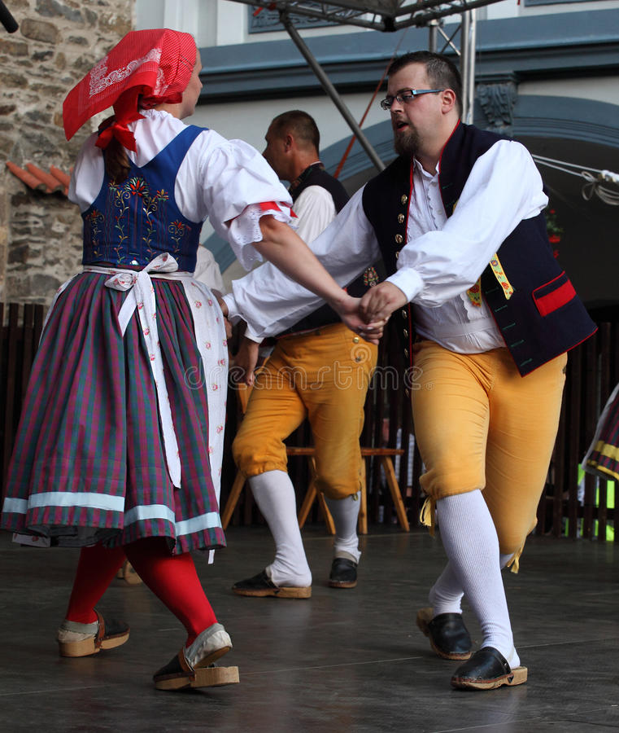
讨论/discussion
你的国家有什么传统

Slide 23
生词
计时
To count time

Slide 24
讨论/discussion
你们过年时会计时吗

Slide 25
生词
Happy:happiness
幸福

Slide 26
讨论/discussion
什么东西会让你感到幸福？

Slide 27
生词
To continue; to go on with
继续

Slide 28
讨论/discussion
毕业之后，你会继续留在捷克吗？

Slide 29
生词
mean
意思

Slide 30
生词
Feeling; emotion; affection
感情

Slide 31
讨论/discussion
有哪些感情

Slide 32
生词
Red envelope containing money to be given as a gift
红包

Slide 33
生词
To leave a surplus;to be left [over]
剩[下]

Slide 34
生词
atmosphere; ambiance
气氛

Slide 35
生词
original; originally; at first
本来

Slide 36
生词
Strange; odd
奇怪

Slide 37
生词
什么会让你觉得奇怪？

Slide 38
生词
年夜饭
Chinese New Year’s Eve dinner

Slide 39
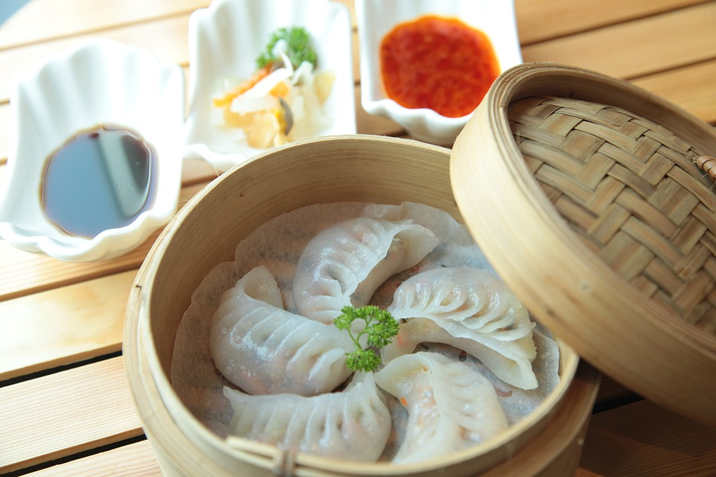
讨论/discussion
中国人年夜饭会吃什么？

Slide 40
选选看[chose one]
春节
端午节
中秋节
元宵节
1. 月饼
2. 元宵
3. 魚
4. 粽子

Slide 41
月饼

Slide 42
粽子

Slide 43
元宵

Slide 44
选选看[chose one]
魚
福
1. 福到了
2. 年年有余
福

Slide 45
春到了

Slide 46
角色扮演[Playing rule]
角色：柯林、雪梅、舅舅、舅妈
地点：北京雪梅舅舅家
时间：新年
Intergreted Chinese Level 2 Part 2 Ch11 P4

Slide 47
角色扮演[Playing rule]
柯林：奇怪 ，雪梅，这个"福"字怎么贴错了，"福"字倒了
雪梅：没贴错，"福倒了"，"福到了"，你想意思多好啊
柯林：喔，我懂了，懂了，真有意思
舅舅：雪梅，柯林，来、来、来，快坐下，吃饭了

Slide 48
角色扮演[Playing rule]
舅妈：现在很多家庭过年过节都到餐厅订餐，又好吃，又方便。雪梅上个周末告诉我们你们要来，我本来也想在餐馆订餐，可是给几家比较好的饭馆打电话，家家都说没有位子了，没办法，只好在家里吃了。
雪梅：我妈妈常说舅妈菜做得好，我早就想吃舅妈做的菜了

Slide 49
角色扮演[Playing rule]
柯林：在家里吃才好呢，有家庭气氛！
舅舅：对，我同意你们的看法。大家都不喝酒，来，我们以茶代酒，举起杯来，欢迎你们来北京！
舅妈：为你们在新的一年里找工作顺利，学习进步干杯！
雪梅：为舅舅、舅妈的事业成功干杯！
柯林：为舅舅、舅妈的身体健康干杯！

Slide 50
嘛
The way it should be
元宵节，吃元宵嘛
[元宵节, of course we should 吃元宵]
元宵节，吃元宵
[Only telling a truth or statement]

Slide 51
嘛
端午节
吃粽子嘛

Slide 52
嘛
中秋节
吃月饼嘛

Slide 53
嘛
来捷克…

Slide 54
V起來
The speaker describe his/her comment or discuss for verbs.
住起来很舒服
[living comfortable]

Slide 55
V起來
吃起来很好吃

Slide 56
V起來
闻起来很香

Slide 57
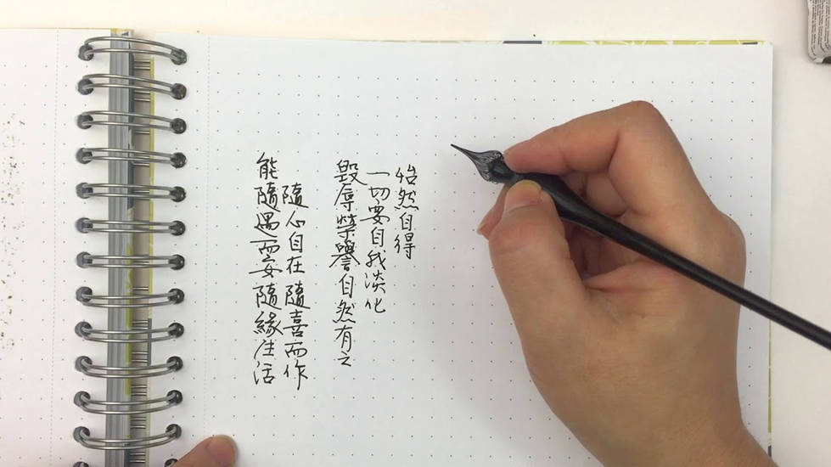
V起來
中文…

Slide 58
V的出[来]
The speaker can found out by their feeling.
吃的出[来]
[can found out by tasting]
闻的出[来]
[can found out by smelling]

Slide 59
V的出[来]
听得出来
https://www.youtube.com/watch?v=fVqorfX6a_U&list=PLXaVWqnoF5hQHiREcCvDW16ZnLScSsf-R

Slide 60
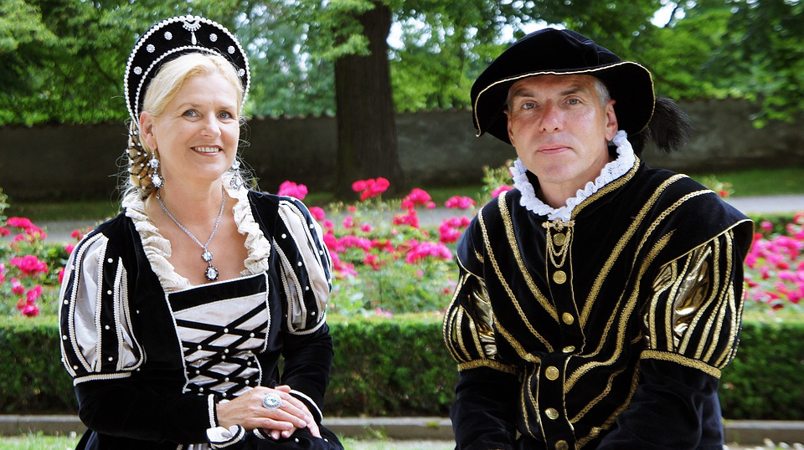
V的出[来]
看的出[来]

Slide 61
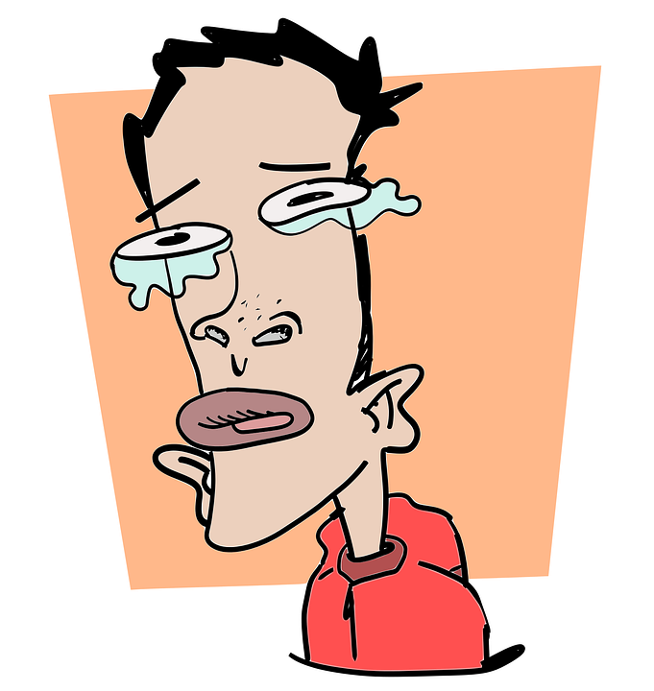
V的出[来]
看的出[来]

Slide 62
Adj/V+着+V
ing
吃着
[eating]
看着
[seeing]
Warning
X 死着
X 毕业着

Slide 63
Adj/V+着+V
哭着
难过地哭着

Slide 64
Adj/V+着+V
笑着
幸福地笑著

Slide 65
Adj/V+着+V

Slide 66
[先]...再...
First…then…
先打手机再发短讯
First calling, then texting
Difference with
先…才…
先+condition+才+action
先刷牙才睡觉

Slide 67
[先]...再...

Slide 68
[先]...再...

Slide 69
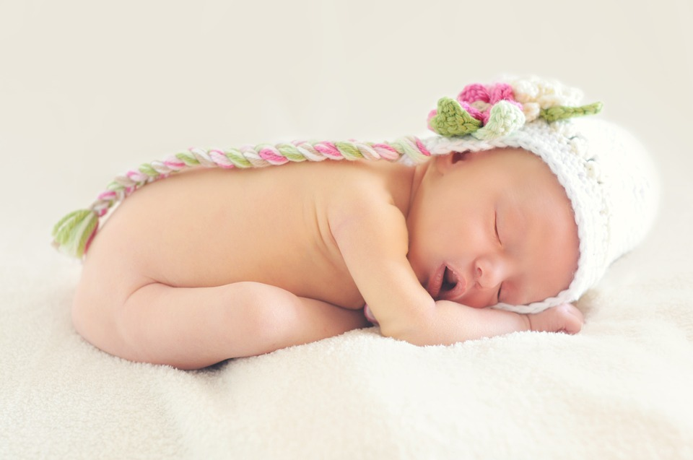
[先]...再...
你会[先]...再...

Slide 70
Speaking Exercise
你住在校内还是校外？

Slide 71
Speaking Exercise
环境怎么样？住起来舒服不舒服？

Slide 72
Speaking Exercise
你知道今年除夕是哪一天吗？

Slide 73
Speaking Exercise
请谈谈中国人怎么过春节？

Slide 74
Speaking Exercise
请谈谈在你的国家，人们怎么过新年？

Slide 75
Speaking Exercise
你的国家有什么节日？

Slide 76
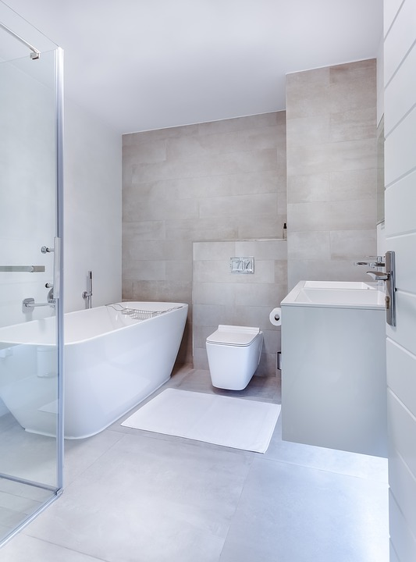
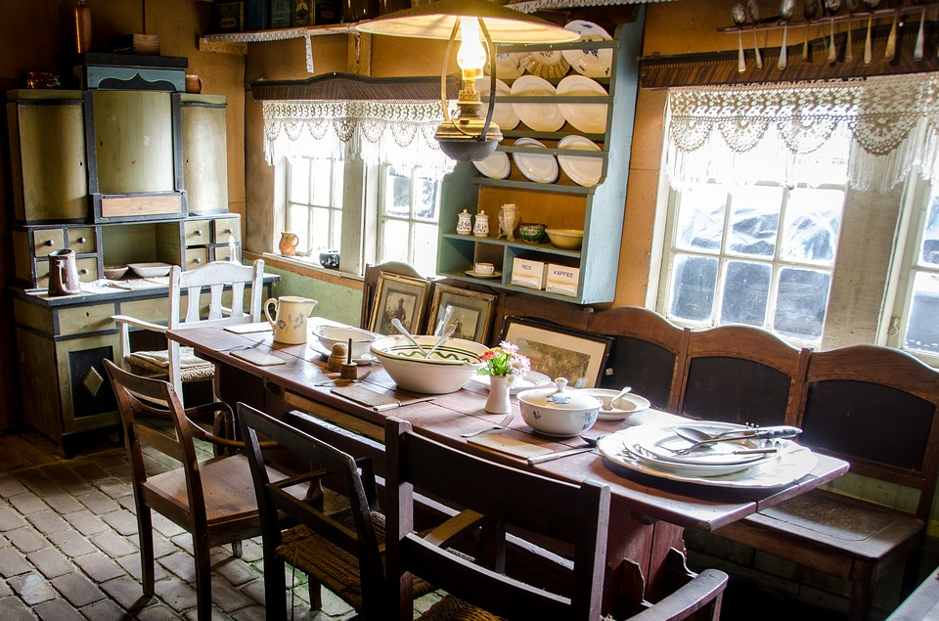
三房二厅二卫？
x3
你知道三房二厅二卫是什么意思吗
卧房[bedroom]
客厅[living room]
饭厅[diing room]
卫生间[bathroom]
X2

Slide 77
？房？厅？卫
你住的地方几房几厅几卫？

Slide 78
租[rent]房子
假如你想要租房子，你会喜欢哪一间？

Slide 79
租房子
押一付三[pay 3 months at once tme]
整租[rent whole]
中层[middle level]
简装修[simple decoration]
84平米[84meter squares]

Slide 80
租房子
明星邻居[celebrity neighbor]
带车位[with parking lot]
豪华装修[pretty well decoration]

Slide 81
租房子
业主出租[rent by owner]
可长签 优先[long-term renting accepted and prior]
精裝修[delicate decoration]

Slide 82
租房子
假如你想要租房子，你会喜欢哪一间？
1人民币[rmb]=3.22捷克克朗[czk]

